Slide 1





Slide 2


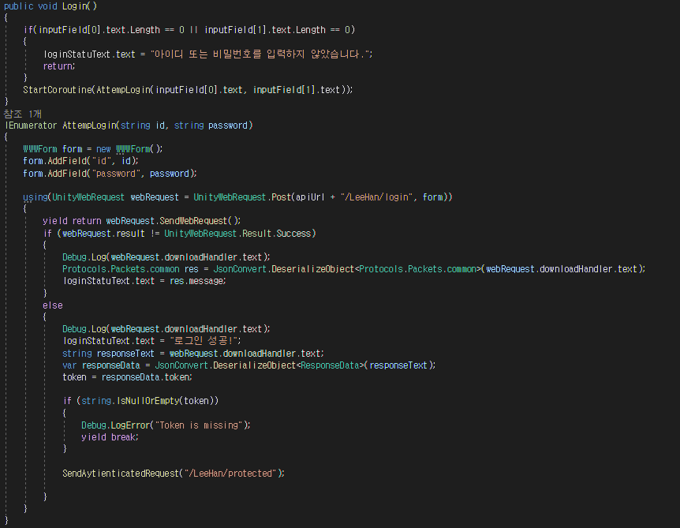
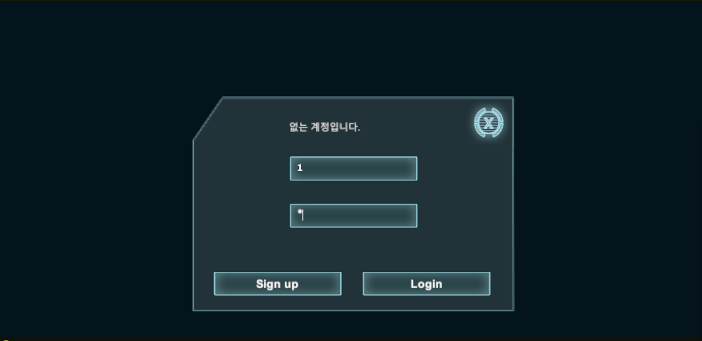
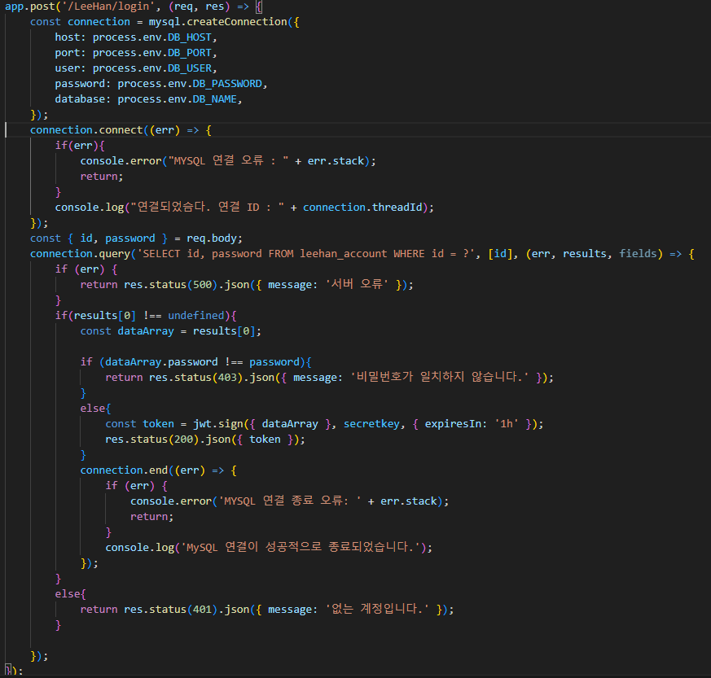
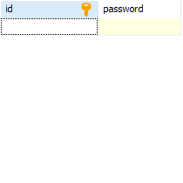
먼저 로그인 버튼을 누르게 되면 해당 로직이 실행되는데 존재하는 않는 아이디로
로그인을 하게 되는 경우 해당 로직이 실행되는데 해당 로직을 보게 되면 일단 query 함수
안에 보게 되면 'SELECT id, password FROM leehan_account WHERE id = ?＇라고
돼있는데 클라로부터 데이터를 받아와서 해당 데이터와 일치하는 행의 id를
검색하는거라고 불 수 있습니다. 그래서 현재 DB엔 id가 1로 된 데이터가 없기
때문에 else문이 실행되고http 상태 코드가 401로 돼있어 UnityWebRequest.Result.Success
가 false가 돼 해당 로직이 실행되며 없는 계정이라고 뜨게 됩니다.

Slide 3
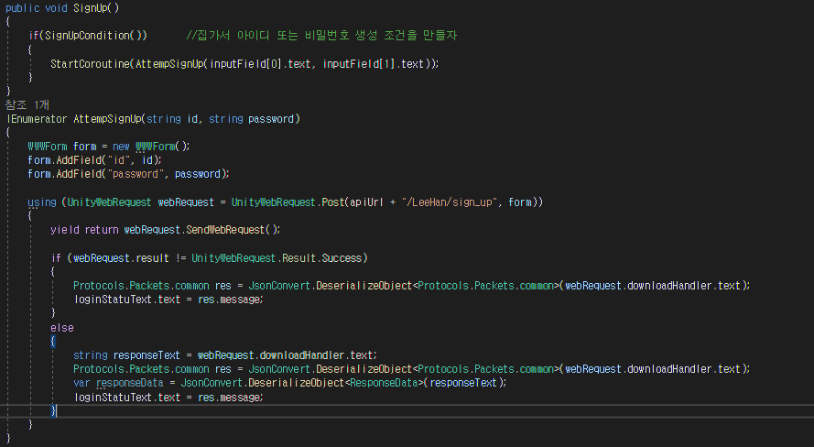
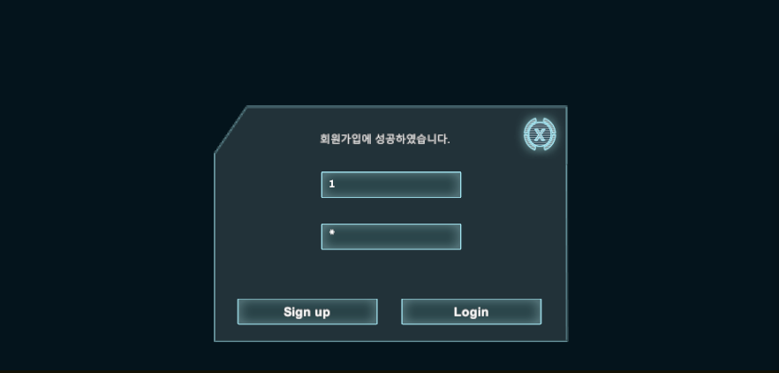
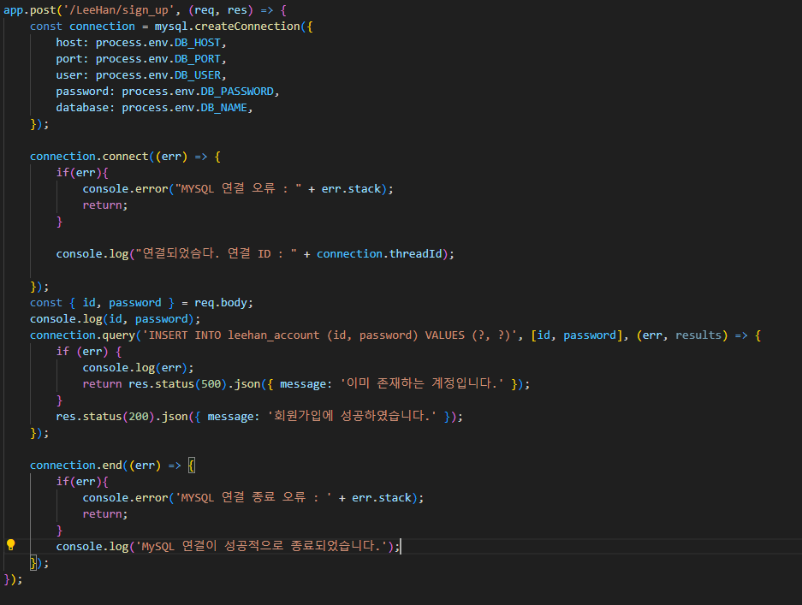
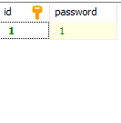
그래서 Sign Up 버튼을 누르게 되면 해당 로직이 실행되는데
INSERT INTO leehan_account (id, password) VALUES (?, ?)', [id, password]
이게 leehan_account 테이블에 클라로부터받은 데이터를 DB에 넣어주는 쿼립니다.
그래서 http 상태코드도 200이기때문에 UnityWebRequest.Result.Success 이것도 true가
돼 회원가입에 성공하였습니다. 문구가 뜨게 되고 DB에도 입력받은 데이터가 추가
된 걸 보실 수 있습니다.

Slide 4

먼저 Sign Up 버튼을 누르게 되면 해당 로직이 실행되는데 이미 존재하는 아이디로
회원가입을 하게 되는 경우 해당 로직이 실행되는데 해당 로직을 보게 되면
http 상태 코드가 500로 돼있어 UnityWebRequest.Result.Success가 false가 돼
해당 로직이 실행되며 계정이 이미 존재한다고 뜨게 됩니다.

Slide 5
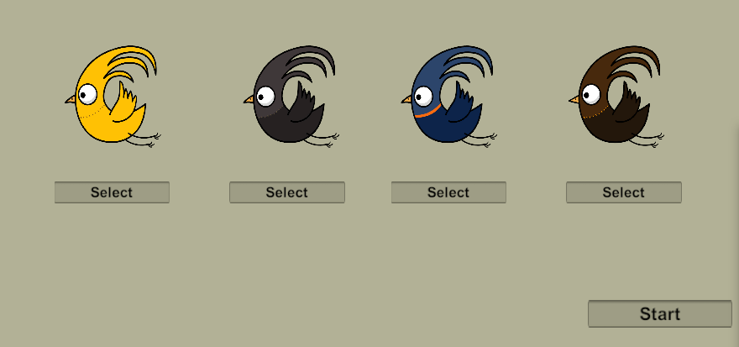
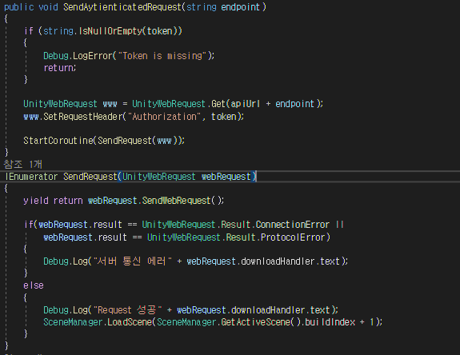
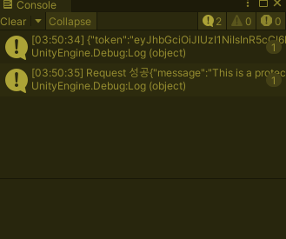
서버에 해당 데이터를 보내 토큰을 하나 만들고 클라이언트는 받은 토큰 값을 저장하고
로그인 성공을 하게 됩니다. 그 후 이 토큰 값을 검증을 하는데 검증에 성공하면 서버의
응답으로부터 에러가 없을 경우 다음 씬으로 넘어가며 캐릭터창이 뜨게 됩니다.

Slide 6



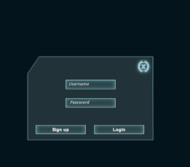
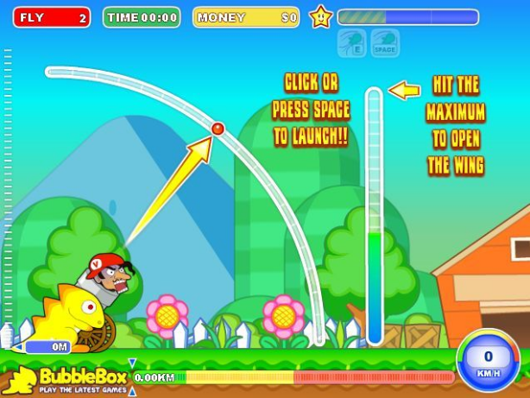


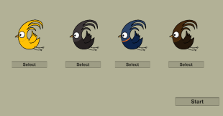




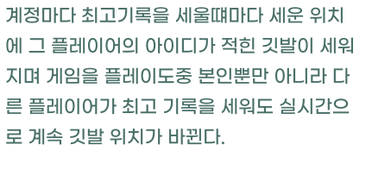

Slide 7



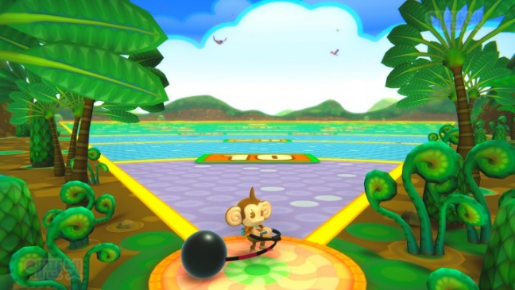
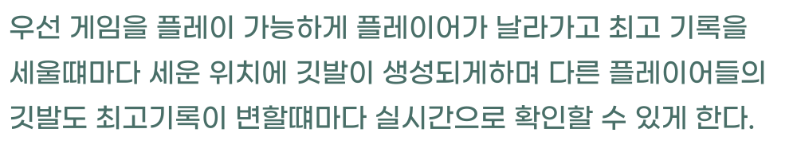
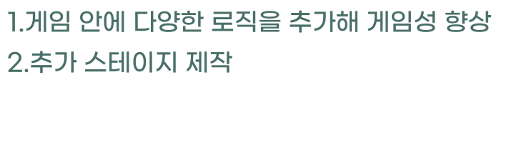

Slide 8


